Slide 1
ÍRMAGJUK MARADJON !
MAGTÁR TÖRTÉNELEM

Slide 2
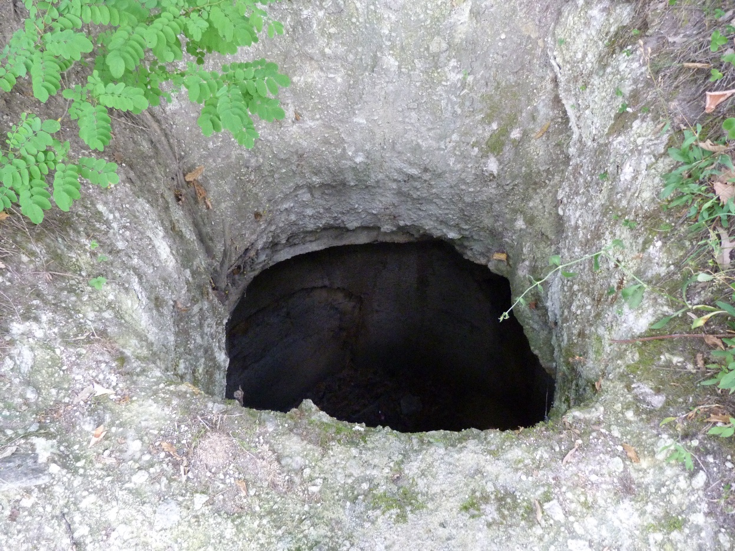
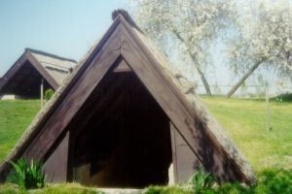
I. VEREM

Slide 3
I. VEREM
- ÚJKŐKOR ( NEOLITIKUM ) – XIX. SZÁZAD
20 -40 mázsa gabona tárolása
Készítésük külön mesterség
Belsejüket kiégették, tetejüket szorosan lefedték, így több évig elállt bennük a termény.

Slide 4
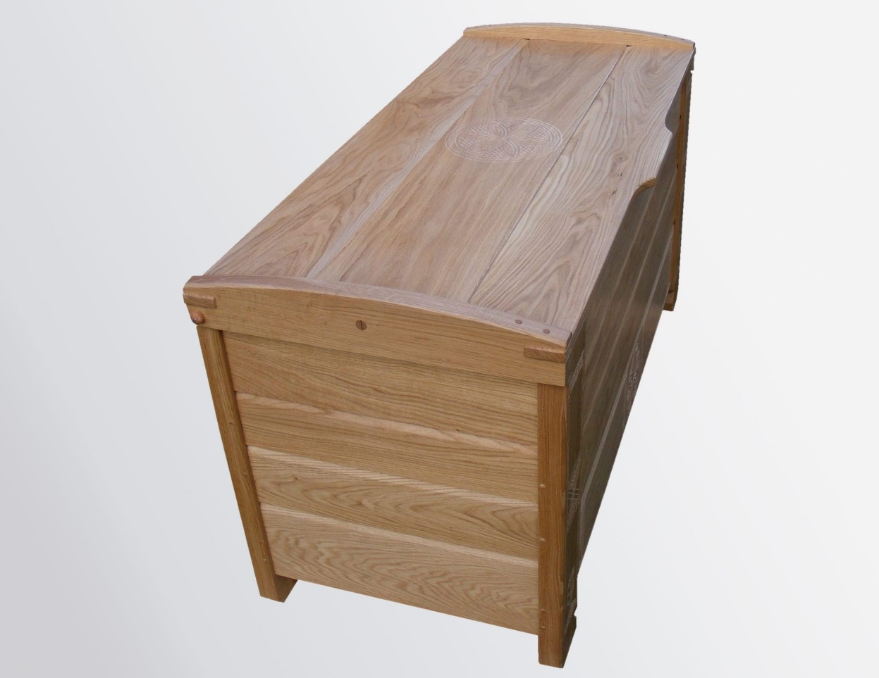
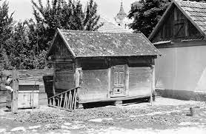
II . HOMBÁR

Slide 5
II. HOMBÁR
Óperzsa „ ambár ( megtört) szóból származik
Zsalus oldalú faláda vagy fából ácsolt magtárház
Gabonaszállító hajók rakterét is így nevezték

Slide 6
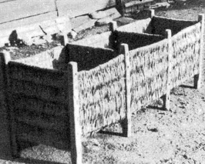
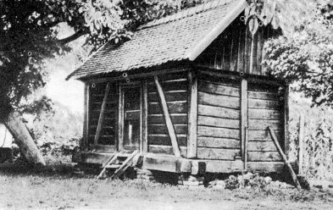
III. GABONÁS VAGY ÉLETÖS KAS

Slide 7
III. GABONÁS VAGY ÉLETÖS KAS
Kerek és szögletes , sárral tapasztott, vesszőből font ősi találmány
a nagybirtokokon és a jobbágyháztartásokban egyaránt használták
Európa-szerte elterjedt tárolóedény, a Mediterráneumban Portugáliától Törökországig a legfontosabb gabonatartó
Gyakori volt a Szigetközben, Vas megyében, a Bakonyban, a Dráva, a Duna, a Tisza és a Körösök vidékén.
Mindenhol a házi használatra szánt vagy vetőmagnak eltett gabonát tárolták benne

Slide 8
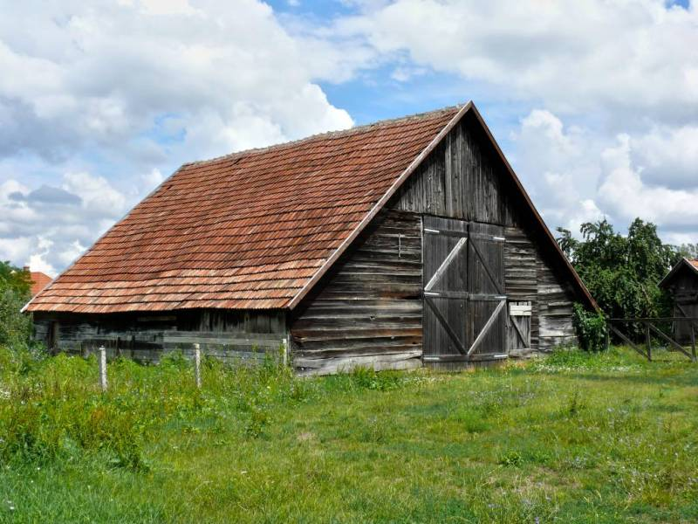
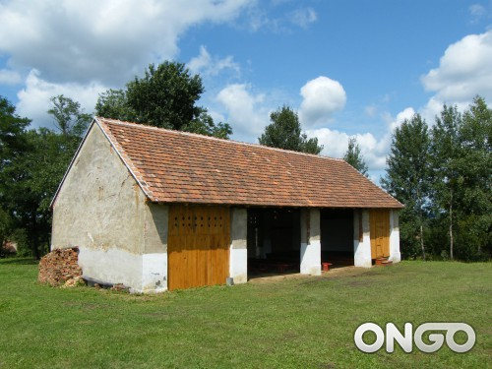
IV. CSŰR ( PAJTA)

Slide 9
IV. CSŰR (PAJTA)
Magyarországon a XVI. Század végétől jellemző.
Eredetileg esőtől védő fedett cséplőhelyek voltak.
Erdélyben : földpadlójukat kalákába gyűlve , ütemes lábdobbantással döngölték a legények.
Innen ered a székely férfitánc , a CSÜRDÖNGÖLŐ
https://www.youtube.com/watch?v=bfwFbKkM7J4

Slide 10
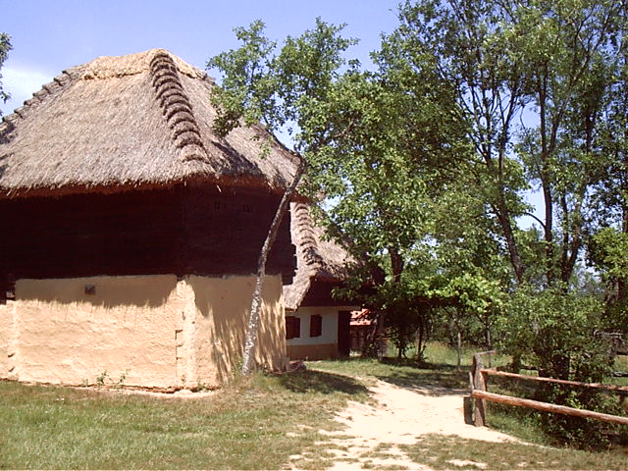
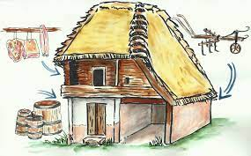
V. KÁSTU

Slide 11
V. KÁSTU
Őrségi élelem- és takarmánytárolók, több helységgel
Nagyobbaknak emeltük és pincéjük volt
egyszerre volt éléskamra és jószágélelem tárolására alkalmas építmény.
legritkább formája a módos telkeken álló emeletes kástu : Pityerszer
gyakoribb típus volt a domboldalba épült pincés fölkástu : A földszinti kástu mögött volt a kamra, és az alatt egy kisebb vagy nagyobb pince, amelynek lejárata a kamrából nyílt.
elterjedt az általában egy helyiségből álló kiskástu vagy a földszintes kástu : boronából épült kisméretű zsúptetős ház tölgyfagerendákra építve. Nem sározták sem kívül, sem belül. Bent polcok voltak körben a falakon az edények, élelmiszerek számára.
állandóan zárták és csak a gazda vagy a gazdasszony léphetett be

Slide 12
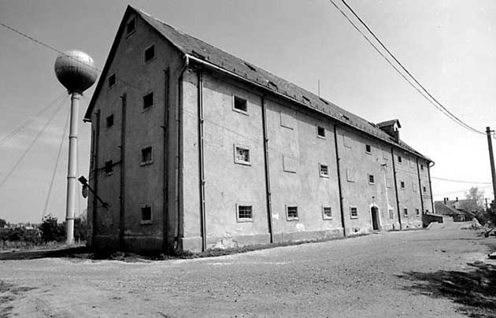
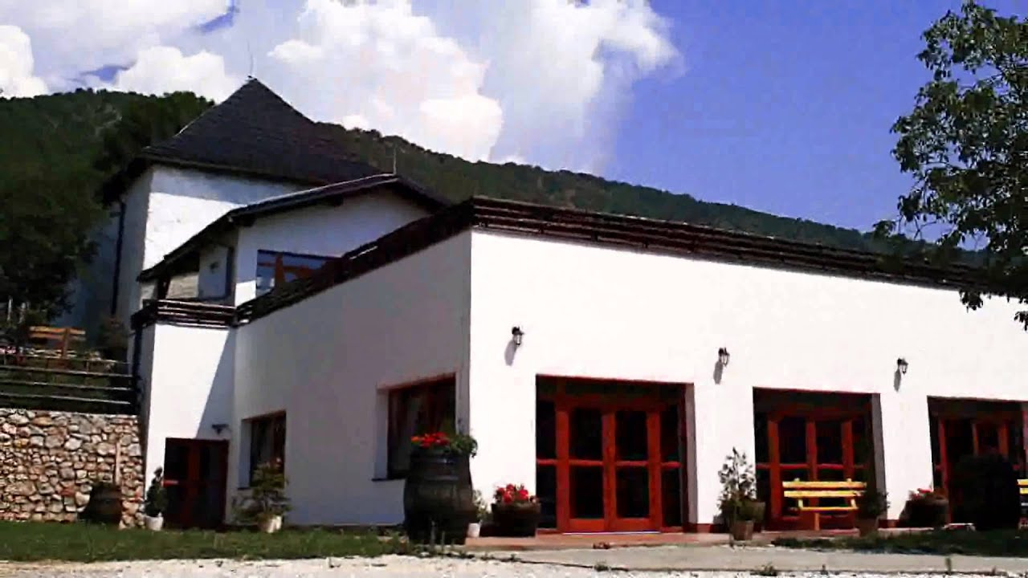
V. GRANÁRIUM

Slide 13
VI. GRANÁRIUM
XIX. században
Alföldi és dunántúli uradalmak magtára
Gyakran elismert építészek tervei alapján pl. Ybl Miklós
Mezőhegyes : császári és királyi ménesbirtokon különös tornyok a zab tárolására
Osztatlan belső terükre pompás boltozat borul.
Belsejükben falamella – rendszer biztosította a szellőzést.
XX. Század végére : „ bolondtorony „ jelző ragadt rá.
Eredeti rendeltetésüket elvesztették.
Ma, védett ipari műemlék.

